Slide 1
多态
Notes:
前面已经介绍了封装性，继承性

Slide 2
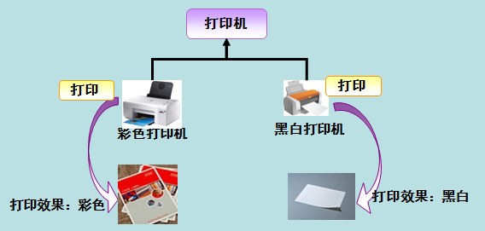
什么是多态
多态是同一个行为具有多个不同表现形式或形态的能力。

Slide 3
什么是多态
多态在Java中有两种表现：
方法的重载(overload)和重写(overwrite)

Slide 4
重载
什么是重载
构造方法重载
普通方法重载
应用场景
重载注意事项

Slide 5
重载
在同一个类中，方法名相同，参数的个数或类型等不同的现象，称为方法重载

Slide 6
构造方法重载—引入
public class User {
private int userId;
private String userName;
//get,set方法省略
}
User user = new User();
user.setUserId(1);
user.setUserName("yang");
如何创建对象并初始化？
方法1：直接给成员变量赋值，创建对象时即有默认值。缺点：每创建一个对象，初始值都是一样的
方法2：创建对象，然后用set方法修改成员变量的值

Slide 7
构造方法重载—引入
public class User {
private int userId;
private String userName;
private String gender;
private String idCard;
private String tel;
private String QQ;
//get,set方法略
}
User user = new User();
user.setUserId(1);
user.setUserName("yang");
user.setGender("male");
user.setIdCard("123");
user.setQQ("6308");
user.setTel("138");
用这种方式创建10个对象呢？要写多少行代码？

Slide 8
构造方法重载
public class User {
private int userId;
private String userName;
private String password;
private String gender;
private String idCard;
private String tel;
private String QQ;
public User() {
}
public User(String userName, String password) {
this.userName = userName;
this.password = password;
}
public User(int userId, String userName, String password, String gender, String idCard, String tel, String QQ) {
this.userId = userId;
this.userName = userName;
this.password = password;
this.gender = gender;
this.idCard = idCard;
this.tel = tel;
this.QQ = QQ;
}
}
构造方法重载：
方法名相同（和类名完全一致）
参数列表不同（一个无参，一个有两个参数，一个有多个参数）
创建一个对象，一行代码搞定，和成员变量个数没关系。原来的方式最多需要成员变量个数+1行代码
方法调用时，根据参数个数和类型自动识别该调用哪个方法
User user2 = new User(1, "yang", "123", "male", "125", "138", "6308");
User user3 = new User("wang", "321");

Slide 9
普通方法重载
public class Login {
/**
* 用于判断用户是否能够登录
* @param userName 用户名
* @param password 密码
* @return true表示能够登录，false表示用户名密码不匹配
*/
public boolean canLogin(String userName, String password) {
if ("yang".equals(userName) && "123".equals(password))
return true;
else
return false;
}
/**
* 用于判断用户是否能够登录
* @param user 封装好用户名和密码
* @return true表示能够登录，false表示用户名密码不匹配
*/
public boolean canLogin(User user) {
if ("yang".equals(user.getUserName()) && "123".equals(user.getPassword()))
return true;
else
return false;
}
}
方法名相同，但参数个数，参数类型均不同（二者满足至少满足其一即构成方法重载）

Slide 10
普通方法重载—测试
Login login = new Login();
boolean result1 = login.canLogin("yang", "123");
System.out.println("canLogin(String userName, String password)返回结果是：" + result1);
User user = new User("yang", "456");
boolean result2 = login.canLogin(user);
System.out.println("canLogin(User user)：" + result2);
普通方法重载的好处在于，功能类似，不用再起其他名字，当方法调用的时候自动匹配适合的方法

Slide 11
重载应用场景
创建对象时，构造方法的重载。可以省去多行set代码。一般会根据需要重载构造方法
类的成员方法、静态方法都可以重载。如果几个方法功能类似，仅仅参数不同，可以考虑使用重载（例如，计算器加法，两个整数加法，两个小数加法（方法名都用add，但是参数类型不同）；集合添加某一元素，集合添加，集合元素等等）

Slide 12
重载注意事项1
重载是针对本类中的方法。不同类中方法名相同，参数个数或类型不同，不构成重载
重载方法可以多个，例如User的构造方法
形参名不同，其他相同，不构成重载。编译器不区分形参名（编译器报错）
public boolean canLogin(String userName, String password) {
if ("yang".equals(userName) && "123".equals(password))
return true;
else
return false;
}
public boolean canLogin(String userName2, String password2) {
if ("yang".equals(userName) && "123".equals(password))
return true;
else
return false;
}
login.canLogin("yang", "123");
该调用谁呢？

Slide 13
重载注意事项2
方法的返回值不能作为判断方法之间是否构成重载的依据（因为方法虽然有返回值，但是可以不接收，因此不知道该调用哪个方法，编译器直接报错）
public boolean canLogin(String userName, String password) {
if ("yang".equals(userName) && "123".equals(password))
return true;
else
return false;
}
public void canLogin(String userName, String password) {
if ("yang".equals(userName) && "123".equals(password))
return true;
else
return false;
}
login.canLogin("yang", "123");
该调用谁呢？

Slide 14
重载注意事项3
重载和访问修饰符无关（重载关注的点：方法名，参数类型和参数个数）
public boolean canLogin(String userName, String password) {
if ("yang".equals(userName) && "123".equals(password))
return true;
else
return false;
}
private boolean canLogin(User user) {
if ("yang".equals(user.getUserName()) && "123".equals(user.getPassword()))
return true;
else
return false;
}
依然构成重载

Slide 15
重写
什么是重写？
重写引入案例
再谈向上转型
重写必要条件
应用场景
重写注意事项

Slide 16
重写
重写是子类对父类的允许访问的方法的实现过程进行重新编写, 返回值和形参都不能改变。即外壳不变，核心重写

Slide 17
重写引入案例
父类Animal中有两个方法eat和shout，但是并不能满足子类Dog和Cat对这两个行为的要求，因此在子类中对这两个方法重新做了实现，有什么效果呢？

Slide 18
重写引入案例
public class Animal {
public void eat() {
System.out.println("eat sth");
}
public void shout() {
System.out.println("shout");
}
}
public class Dog extends Animal{
public void eat(){
System.out.println("eat bone");
}
public void shout(){
System.out.println("wang~");
}
}
public class Cat extends Animal{
public void eat(){
System.out.println("eat fish");
}
public void shout(){
System.out.println("miao~");
}
}

Slide 19
重写引入案例
Animal animal = new Animal();
Cat cat = new Cat();
Dog dog = new Dog();
animal.eat();
animal.shout();
cat.eat();
cat.shout();
dog.eat();
dog.shout();
eat sth
shout
eat fish
miao~
eat bone
wang~
Animal类结果
Cat类结果
Dog类结果
输出结果是什么呢？

Slide 20
再谈向上转型
定义对象时，可以声明为父类，创建的对象为子类对象
例如Animal dog = new Dog();
Dog本身和Animal存在一种is-a的关系，只要有继承关系extends，就可以这样写
Notes:
在介绍数据类型是介绍过向上转型

Slide 21
多态的必要条件（重写）
需有继承关系
父类的方法不能满足子类的要求，子类重写父类的方法
父类的引用指向子类的实现（即向上转型）

Slide 22
重写案例
Animal animal = new Animal();
Animal cat = new Cat();
Animal dog = new Dog();
animal.eat();
animal.shout();
cat.eat();
cat.shout();
dog.eat();
dog.shout();
eat sth
shout
eat fish
miao~
eat bone
wang~
Animal类结果
Cat类结果
Dog类结果
输出结果是什么呢？
和上次结果一样
有什么好处？

Slide 23
重写应用场景
增加一个类，和Dog和Cat是依赖关系，作为参数输入
如果Animal类有很多子类呢？
PlayWithAnimal类中的play方法需要多次重载

Slide 24
重写应用场景
public class PlayWithAnimal {
public void play(Cat cat) {
cat.shout();
}
public void play(Dog dog) {
dog.shout();
}
//其他继承Animal类的重载的方法，
//可能会有很多歌
}
public class PlayWithAnimal {
public void play(Animal an) {
an.shout();
}
}
只需一个方法搞定，参数声明为父类的引用，传入实际参数时，调用生成对象的方法。来，试试吧~

Slide 25
重写应用场景—测试
public class PlayWithAnimal {
public void play(Animal animal) {
animal.shout();
}
public static void main(String[] args) {
Animal animal = new Animal();
Animal cat = new Cat();
Animal dog = new Dog();
PlayWithAnimal pwa = new PlayWithAnimal();
pwa.play(animal);
pwa.play(cat);
pwa.play(dog);
}
}
使用了向上转型，Cat，Dog都是Animal，所以可以使用。方法调用的时候调用的是生成对象的数据类型（即等号右侧的类型），这样就可以根据实际情况调用子类的方法了
输出结果是什么呢？
是不是很方便？
传入之后才知道该调用谁的方法

Slide 26
重写应用场景
继承了一个父类，当父类的方法无法满足子类需要时，重写从父类继承过来的方法
Notes:
继承一个抽象类，必须重写抽象类中的抽象方法（否则这个类必须是抽象类）
单实现一个接口，必须重写接口中的方法

Slide 27
重写注意事项1
重写的方法与父类方法名称(方法名称和参数列表)必须相同
public class Animal {
public void eat() {
System.out.println("eat sth");
}
}
public class Cat extends Animal{
public void eat(String sth){
System.out.println("eat" +sth);
}
}
编译通过，但不构成重写，只是在子类中又定义了另外一个方法
Animal cat = new Cat();
cat.eat();//调用的父类Animal的方法
Cat.eat(“fish”);//调用的子类Cat类的方法

Slide 28
重写注意事项2
子类重写的方法访问修饰符范围不能低于父类
public class Animal {
public void eat() {
System.out.println("eat sth");
}
}
public class Cat extends Animal{
protected void eat(){
System.out.println("eat fish");
}
编译报错通过，子类重写的方法访问权限是protected，而父类是public，方法访问权限降低了

Slide 29
重写注意事项3
父类的私有方法不能被重写
public class Animal {
private void eat() {
System.out.println("eat sth");
}
public class Cat extends Animal{
public void eat(){
System.out.println("eat fish");
}
这两个方法，没关系了，不构成重写。因为子类访问不到这个方法
Animal cat = new Cat();
cat.eat();
这样会报错，访问的是Animal 的eat方法，private访问权限，无法访问

Slide 30
重写注意事项4
static修饰的方法不能被重写
public class Animal {
public static void eat() {
System.out.println("eat sth");
}
}
public class Cat extends Animal{
public static void eat(){
System.out.println("eat fish");
}
重写是发生在继承中且是针对非static方法的
语法上可以，但是方法调用的时候，
Animal类调用： Animal.eat();
Cat类调用： Cat.eat()
这两个方法没关系，不能表现为多种形态，静态方法也不能被继承

Slide 31
重写注意事项5
构造方法不能被重写
public class Animal {
public Animal(){
}
}
public class Cat extends Animal{
public Animal(){
}
编译错误
类的构造方法和类名完全相同，因此构造方法不能被继承，不能被继承，也不能被重写

Slide 32
多态不适用场景
子类继承父类，但是使用场景主要是子类拓展的场景

Slide 33
多态不适用场景
public class Cat extends Animal {
public void eat() {
System.out.println("eat fish");
}
public void shout() {
System.out.println("miao~");
}
public void climbTree() {
System.out.println("climb a high tree");
}
public static void main(String[] args) {
// 向上转型 声明为父类或父接口，new子类对象
Animal cat = new Cat();
((Cat)cat).climbTree();
}
}
如果主要用于拓展的其他实现，声明为父类（父接口）或子类都可以，但是如果调用，需强制转换，向下转型

Slide 34
总结
多态即同一个行为具有多个不同表现形式或形态的能力
重载：在同一个类中，方法名相同，参数的个数或类型等不同的现象，称为方法重载
重写：重写是子类对父类的允许访问的方法的实现过程进行重新编写, 返回值和形参都不能改变。即外壳不变，核心重写

Slide 35
总结—多态优势
可替换性:多态对已存在代码具有可替换性。例如，多态对Animal类工作，对任何Animal类的子类，如Dog，Cat，也同样工作（在PlayWithAnimal 中play(Animal an) 方法），传入的只要是Animal 及其子类，都可以工作。
可扩充性:多态对代码具有可扩充性。增加新的子类不影响已存在类的多态性、继承性，以及其他特性的运行和操作。例如Animal类，再派生出很多子类，例如Sheep，也满足要求。
灵活性:它在应用中体现了灵活多样的操作，提高了使用效率。一个方法可以满足多种需求
简化性:多态简化对应用软件的代码编写和修改过程，尤其在处理大量对象的运算和操作时，这个特点尤为突出和重要。
不必再为功能相近的方法再起不同的名称

Slide 36
final 关键字
final修饰的类不能被继承。提高安全性，提高程序的可读性。
比如：String类、System类、StringBuffer类
final修饰的方法不能被子类重写。
比如：Object类中的getClass()。
final修饰的属性为常量。一旦初始化后，不可再被赋值。习惯上，常量用大写字符表示。
final标记的成员变量必须在声明的同时或在每个构造方法中或代码块中显式赋值，然后才能使用。
比如：final double PI=3.14;
若变量用static final修饰：全局常量。比如：Math 类的PI

Slide 37
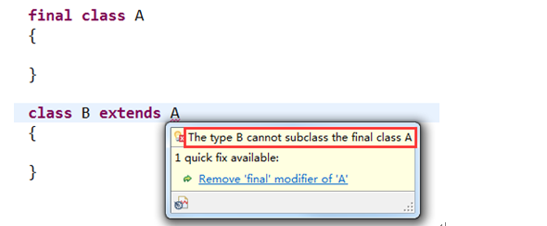
final关键字
当一个类被final修饰符修饰的时候是无法被继承的

Slide 38
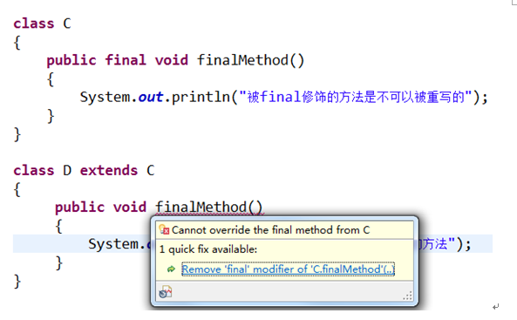
final关键字
当父类C的finalMethod方法被final关键字修饰后，其子类D是无法重写finalMethod的

Slide 39
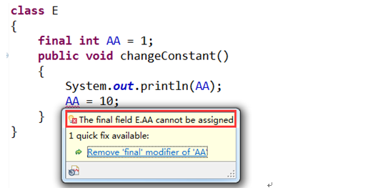
final关键字
final修饰的属性为常量，一旦初始化后，不可再被赋值。习惯上，常量用大写字符表示

Slide 40
练习
创建一个Dog类，在其中添加final方法shout()，在方法中打印“汪汪汪”；创建一个Hasky类继承Dog类，在Hasky类中定义一个变量age，选择使用带参数的构造方法的方式来对这个age常量进行赋值

Slide 41
static关键字
当我们通过new关键字创建对象的时候，这时系统才会分配内存空间给每个对象，其方法才可以供外部调用。
我们有时候希望无论是否产生了对象或无论产生了多少对象的情况下，某些特定的数据在内存空间里只有一份。

Slide 42
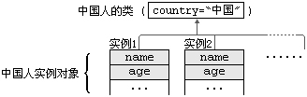
static关键字
例如所有的中国人都有个国家名称，每一个中国人都共享这个国家名称，不必在每一个中国人的实例对象中都单独分配一个用于代表国家名称的变量。

Slide 43
static关键字
class Circle
{
private double radius;
public Circle(double radius){this.radius=radius;}
public double findArea(){return Math.PI*radius*radius;}
}
创建两个Circle对象
Circle c1=new Circle(2.0); //c1.radius=2.0
Circle c2=new Circle(3.0); //c2.radius=3.0
上例中c1的radius独立于c2的radius，存储在不同的空间。c1中的radius变化不会影响c2的radius，反之亦然。
如果想让一个类的所有实例共享数据，可以用类变量

Slide 44
static关键字
在Java类中声明变量、方法和内部类时，可使用关键字static做为修饰符。
static标记的变量或方法由整个类(所有实例)共享，如访问控制权限允许，可不必创建该类对象而直接用类名加‘.’调用。
static成员也称类成员或静态成员，如：类变量、类方法、静态方法等。

Slide 45
类变量
类变量（类属性）由该类的所有实例共享
public class Person {
private int id;
public static int total = 0;
public Person() {
total++;
id = total;
}
}
Person
+total : int = 0 -id : int
<<instanceOf>>
<<instanceOf>>
p1 : Person
id=1
p2 : Person
id=2
类属性类似于全局变量
Person p1=new Person();
Person p2=new Person();

Slide 46
类变量
class Person {
private int id;
public static int total = 0;
public Person() {
total++;
id = total;
}
public static void main(String args[]){
Person Tom=new Person()
Tom.id=0;
total=100; // 不用创建对象就可以访问静态成员
}
}
public class OtherClass {
public static void main(String args[]) {
Person.total = 100; // 不用创建对象就可以访问静态成员
System.out.println(Person.total);
Person c = new Person();
System.out.println(c.total); //输出101
}
}

Slide 47
类方法
没有对象的实例时，可以用类名.方法名()的形式访问由static标记的类方法。
class Person {
private int id;
private static int total = 0;
public static int getTotalPerson() {
return total;
}
public Person() {
total++;
id = total;
}
}
public class TestPerson {
public static void main(String[] args) {
System.out.println("Number of total is " +Person.getTotalPerson());
Person p1 = new Person();
System.out.println( "Number of total is "+ Person.getTotalPerson());
}
}

Slide 48
类方法
在static方法内部只能访问类的static属性，不能访问类的非static属性。
class Person {
private int id;
private static int total = 0;
public static int getTotalPerson() {
id++; //非法
return total;
}
public Person() {
total++;
id = total;
}
}

Slide 49
类方法
因为不需要实例就可以访问static方法，因此static方法内部不能有this。
class Person {
private int id;
private static int total = 0;
public static void setTotalPerson(int total){
this.total=total; //非法，在static方法中不能有this
}
public Person() {
total++;
id = total;
}
}
public class TestPerson {
public static void main(String[] args) {
Person.setTotalPerson();
}
}

Slide 50
类方法
在静态方法里只能直接调用同类中其它的静态成员（包括变量和方法），而不能直接访问类中的非静态成员。
静态方法不能以任何方式引用this关键字。因为静态方法在使用前不用创建任何实例对象，当静态方法被调用时，this所引用的对象根本就没有产生。
main() 方法是静态的，因此JVM在执行main方法时不创建main方法所在的类的实例对象，因而在main()方法中，我们不能直接访问该类中的非静态成员。

Slide 51
类属性、类方法的作用
随着类的加载而加载，只加载一次
类属性作为该类各个对象之间共享的变量。
在设计类时,分析哪些类属性不因对象的不同而改变，将这些属性设置为类属性。
如果方法与调用者无关，则这样的方法通常被声明为类方法，由于不需要创建对象就可以调用类方法，从而简化了方法的调用。

Slide 52
静态初始化
一个类中可以使用不包含在任何方法体中的静态代码块。当类被载入时，静态代码块被执行，且只被执行一次。静态块经常用来进行类属性的初始化。
static块通常用于初始化static(类)属性
class Person {
public static int total;
static {
total = 100;//为total赋初值
}
…… //其它属性或方法声明
}

Slide 53
静态初始化
class Person {
public static int total;
static {
total = 100;
System.out.println("in static block!");
}
}
public class Test {
public static void main(String[] args) {
System.out.println("total = "+ Person.total);
System.out.println("total = "+ Person.total);
}
}

Slide 54
对象类型转换
基本数据类型的转换：
小的数据类型可以自动转换成大的数据类型
如long g=20; double d=12.0f
可以把大的数据类型强制转换成小的数据类型
如 floate f=(float)12.0 int a=(int)1200L
对Java对象的强制类型转换
从子类到父类的类型转换可以自动进行
从父类到子类的类型转换必须通过强制类型转换实现
无继承关系的引用类型间的转换是非法的
在造型前可以使用instanceof操作符测试一个对象的类型

Slide 55
对象类型转换
引用类型和对象类型
01 : Animal a ; 02: a = new Animal();
第一行代码中，我们定义了一个引用 a，而约束这个引用的类型为 Animal。 a 引用的引用类型为 Animal 。
第二行代码中，我们创建了一个 Animal 类型的对象，将这个对象的地址赋给 a 引用。 “a 引用所指向的对象类型为 Animal”。

Slide 56

对象类型转换
public class Animal {
public void eat() {
System.out.println("动物吃饭");
}
}
从子类到父类的类型转换可以自动进行
从父类到子类的类型转换必须通过强制类型转换实现
public class Dog extends Animal{
public void eat()
{
System.out.println("狗吃骨头");
}
public void bark(){
System.out.println("旺旺");
}
}

Slide 57
Thank you

